Slide 1
SANGUE

Slide 2
FUNÇÕES:
1) Transporte
2) Regulação
3) Proteção
Fluído viscoso
Temperatura: 38 ºC
pH: 7,35 a 7,45
Volume: homens – 5 a 6L/ mulheres – 4 a 5L
8% peso corporal total

Slide 3
COMPONENTES DO SANGUE:
1) Elementos figurados (45% do volume): células e fragmentos celulares
Eritrócitos (glóbulos vermelhos)
Leucócitos (glóbulos brancos)
- Leucócitos granulares (neutrófilos, basófilos e eosinófilos).
- Leucócitos agranulares (linfócitos e monócitos).
Plaquetas
2) Plasma (55% do volume): líquido que contém substâncias dissolvidas.

Slide 4
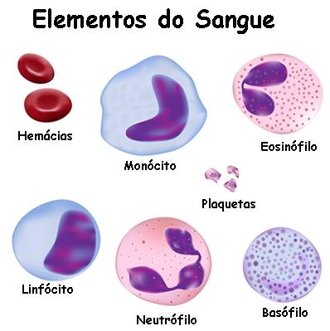

Slide 5
HEMATOPOESE: processo de formação de células sanguíneas.
Vida fetal: saco vitelínico, fígado fetal, baço, timo, linfonodos e medula óssea vermelha.
Após o nascimento: medula óssea vermelha.

Slide 6
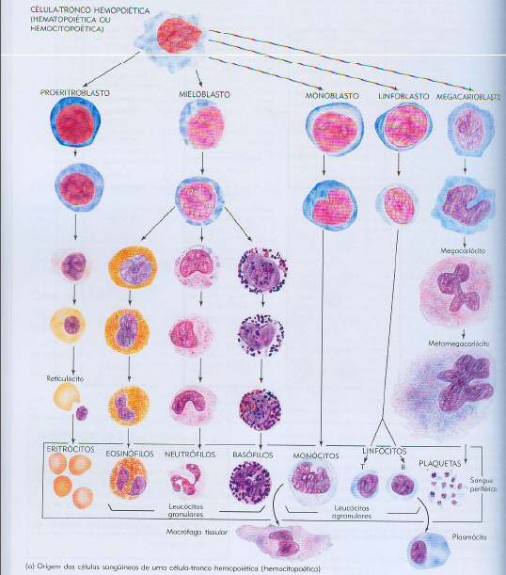
H
E
M
A
T
O
P
O
E
S
E
Notes:
Se inicia nas células tronco hematopoéticas, que são células derivadas do mesênquima e que sofrem diferenciação em 5 tipos.

Slide 7
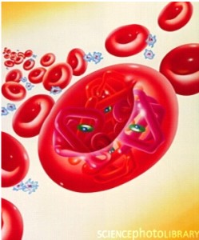
ERITRÓCITOS:
São discos bicôncavos (8µm de diâmetro)
Anucleados e sem organelas
Não executa atividade metabólica extensiva
Indivisíveis
Formados por:
Membrana plasmática;
Citoplasma;
Hemoglobina.

Slide 8
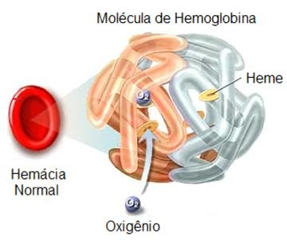
HEMOGLOBINA (Hb):
Formada por:
4 globinas (proteínas);
4 pigmentos hemes (ferro).
Transporta oxigênio para as células e é responsável pela coloração vermelha do sangue.
O ferro da Hb é que se combina com o oxigênio.
Dióxido de carbono pode se ligar a Hb, mas normalmente circula pelo plasma.

Slide 9
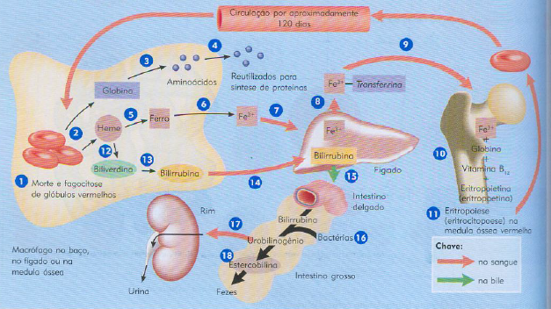
HEMOCATERESE

Slide 10
LEUCÓCITOS:
Possuem núcleo, mas NÃO possuem hemoglobina.
2 grupos:
Leucócitos granulares:
Neutrófilos (10 -12µm de diâmetro)
Basófilos (8 -10µm de diâmetro)
Eosinófilos (10 -14µm de diâmetro)
Leucócitos agranulares:
Linfócitos (6 -15µm de diâmetro)
Monócitos (12 - 20µm de diâmetro)

Slide 11
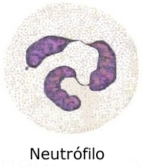
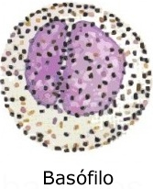
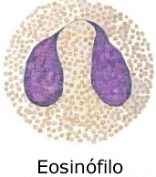
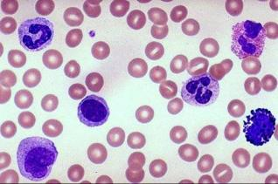

Slide 12
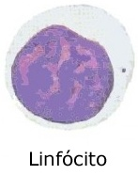
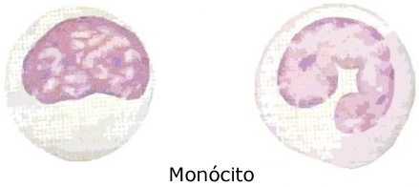

Slide 13
FUNÇÃO DOS LEUCÓCITOS
Invasão microbiana
Ativação de leucócitos
Produção de anticorpos
Fagocitose

Slide 14
FUNÇÃO DOS LEUCÓCITOS:
Neutrófilos e monócitos = fagocíticos (capazes de ingerir bactérias e digerir células mortas).
Neutrófilos: são os primeiros a agir. Realizam fagocitose e liberação de enzimas que promovem destruição das bactérias.
Monócitos: são mais lentos que neutrófilos, mas sua ação é mais agressiva, pois quando chegam estão em número elevado.
Nos tecidos recebem o nome de macrófagos = responsáveis pela digestão microbiana e limpeza.

Slide 15
FUNÇÃO DOS LEUCÓCITOS:
Eosinófilos: liberam enzimas que diminuem a inflamação, atuam em processos alérgicos e sobre parasitas (vermes).
Fagocitam complexos antígeno-anticorpo.
Basófilos: envolvidos em inflamação e processos alérgicos. Liberam heparina, histamina e serotonina.

Slide 16
FUNÇÃO DOS LEUCÓCITOS:
Linfócitos B e T são “exterminadores naturais”
Linfócito B: destroem bactérias e inativam toxinas.
Diferenciam-se em plasmócitos e produzem anticorpos.
Linfócito T: atacam vírus, fungos, células transplantadas e células cancerosas.

Slide 17
FUNÇÃO DOS LEUCÓCITOS:
O aumento dos glóbulos brancos circulantes indica inflamação ou infecção.
Vida média dos leucócitos: poucos dias, e em casos de infecção poucas horas.
Exceção = linfócitos (circulam por anos no sangue)
Leucocitose = aumento dos glóbulos brancos
Leucopenia = diminuição dos glóbulos brancos
Produção na medula óssea.

Slide 18
PLAQUETAS:
Estrutura discóide
Anucleadas
Contém grânulos
2 a 4 µm de diâmetro
Vida média: 5 a 9 dias
Produção: medula óssea
Função: coagulação do sangue (evitam perdas sanguíneas, pois iniciam uma cadeia de reações envolvendo proteínas plasmáticas).

Slide 19
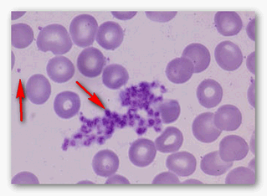
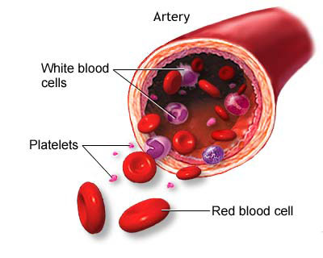

Slide 20
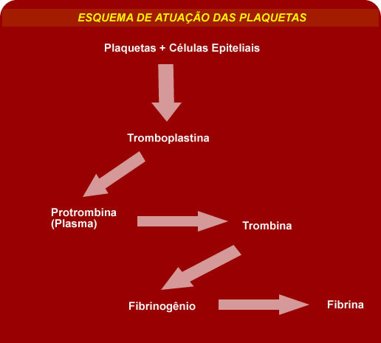

Slide 21
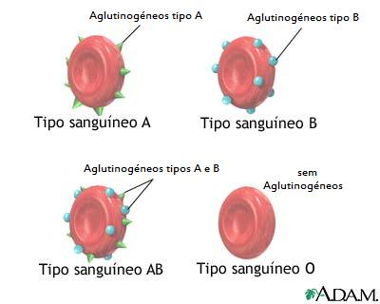
TIPAGEM SANGUÍNEA
Notes:
O sistema ABO compreende de dois tipos de aglutinogênios (A e B) e dois tipos de aglutininas (anti-A e anti-B). O grupo sanguíneo A, possui aglutinogênios A e aglutininas anti – B . O grupo sanguíneo B, possui aglutinogênio B e aglutininas anti-A.
O grupo AB possui aglutinogênios AB e não possui aglutininas. Já o grupo sanguíneo O não possui aglutinogênio, mas possui aglutininas anti-A e anti-B . Se uma pessoa receber sangue de um tipo incompatível com o seu, as hemácias do sangue recebido podem aglutinar-se e formar aglomerados, que entopem os capilares sanguíneos, prejudicando a circulação e dependendo do caso, a morte.
Uma pessoa portadora de determinada aglutinina não pode receber sangue cujas hemácias tenham aglutinogênio correspondente.
Pessoas do tipo de sangue A, só podem receber sangue A e O, e doar para as pessoas que possuem sangue A e AB. Pessoas com sangue B, podem receber sangue B e O, e podem doar para A e AB. Portadores de sangue AB podem receber todo tipo de sangue, mas só podem doar para portadores do sangue AB. Já o sangue O, só pode receber de O e pode doar para portadores de todos os tipos de sangue.
Para determinar grupos sanguíneos do sistema ABO, misturam-se duas gotas do sangue da pessoa com duas soluções diferentes, uma com aglutinina anti-A e outra com anti-B. Se ocorre a aglutinação do sangue apenas na gota com a solução anti-A, a pessoa é do grupo A. Se ocorre aglutinação do sangue apenas na gota com a solução anti-B, ela é do grupo B. Se ocorre aglutinação nas duas gotas de sangue, a pessoa pertence ao grupo AB, se não há aglutinação do sangue em nenhuma das gotas, a pessoa pertence ao grupo O.

Slide 22
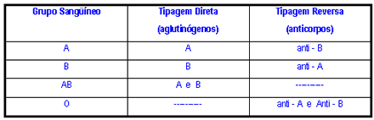
TIPAGEM SANGUÍNEA
Notes:
O sistema ABO compreende de dois tipos de aglutinogênios (A e B) e dois tipos de aglutininas (anti-A e anti-B). O grupo sanguíneo A, possui aglutinogênios A e aglutininas anti – B . O grupo sanguíneo B, possui aglutinogênio B e aglutininas anti-A.
O grupo AB possui aglutinogênios AB e não possui aglutininas. Já o grupo sanguíneo O não possui aglutinogênio, mas possui aglutininas anti-A e anti-B . Se uma pessoa receber sangue de um tipo incompatível com o seu, as hemácias do sangue recebido podem aglutinar-se e formar aglomerados, que entopem os capilares sanguíneos, prejudicando a circulação e dependendo do caso, a morte.
Uma pessoa portadora de determinada aglutinina não pode receber sangue cujas hemácias tenham aglutinogênio correspondente.
Pessoas do tipo de sangue A, só podem receber sangue A e O, e doar para as pessoas que possuem sangue A e AB. Pessoas com sangue B, podem receber sangue B e O, e podem doar para A e AB. Portadores de sangue AB podem receber todo tipo de sangue, mas só podem doar para portadores do sangue AB. Já o sangue O, só pode receber de O e pode doar para portadores de todos os tipos de sangue.
Para determinar grupos sanguíneos do sistema ABO, misturam-se duas gotas do sangue da pessoa com duas soluções diferentes, uma com aglutinina anti-A e outra com anti-B. Se ocorre a aglutinação do sangue apenas na gota com a solução anti-A, a pessoa é do grupo A. Se ocorre aglutinação do sangue apenas na gota com a solução anti-B, ela é do grupo B. Se ocorre aglutinação nas duas gotas de sangue, a pessoa pertence ao grupo AB, se não há aglutinação do sangue em nenhuma das gotas, a pessoa pertence ao grupo O.

Slide 23
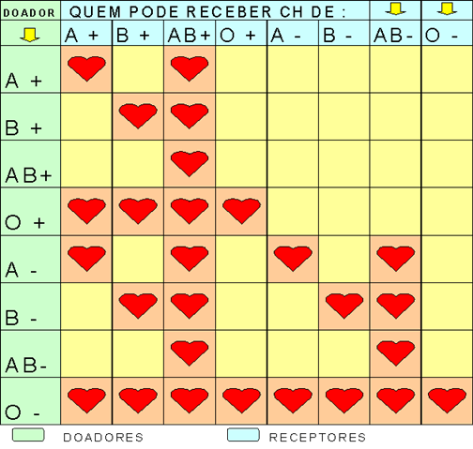
FATOR RH
Notes:
O Fator Rh foi descoberto em 1940, depois dos estudos de dois pesquisadores. Nesta pesquisa foi retirado o sangue de um macaco e injetado em cobaias. Após a pesquisa, foi concluído que, ao injetar o sangue do macaco, o organismo das cobaias reagia produzindo anticorpos, pois aquele sangue era uma substancia desconhecida pelo organismo. Os anticorpos produzidos pelas cobaias forma chamados de anti Rh, pois no sangue do macaco havia um antígeno denominado fator Rh.
Quando se realiza uma transfusão de sangue, tem-se que verificar se o receptor tem Rh-, pois se ele tiver, ele só poderá receber sangue Rh-, pois se ele receber Rh+ pode causar uma reação em seu sistema imunológico, causando hemólise. Porém se o paciente for Rh+, ele pode receber o sangue Rh-, ou seja, se o sangue for Rh+, poderá receber Rh+ e Rh-, e se o sangue for Rh-, ele só poderá receber Rh-.
Este fator é encontrado nas hemácias, ele cumpre as leis da hereditariedade, sendo que o fator Rh positivo é um fator dominante sobre o Rh negativo.
Em populações humanas, o fator Rh tem uma grande importância, pois ele reside no aparecimento em doenças hemofílicas no recém nascido ou eritroblastose fetal.
A condição essencial para que ocorra essa anomalia é que o pai seja Rh+ e a mãe Rh-, logo o feto será Rh+.
O sangue é um tecido humano que é muito compartilhado entre os indivíduos e as transfusões de sangue total ou parcial pode salvar muitas vidas

